Slide 1


SKinno News 및 SNS 채널 운영 월간 리포트
SEPTEMBER 2024
COPYRIGHT Ⓒ ALL RIGHT RESERVED BY Prain Global, Inc.

Slide 2

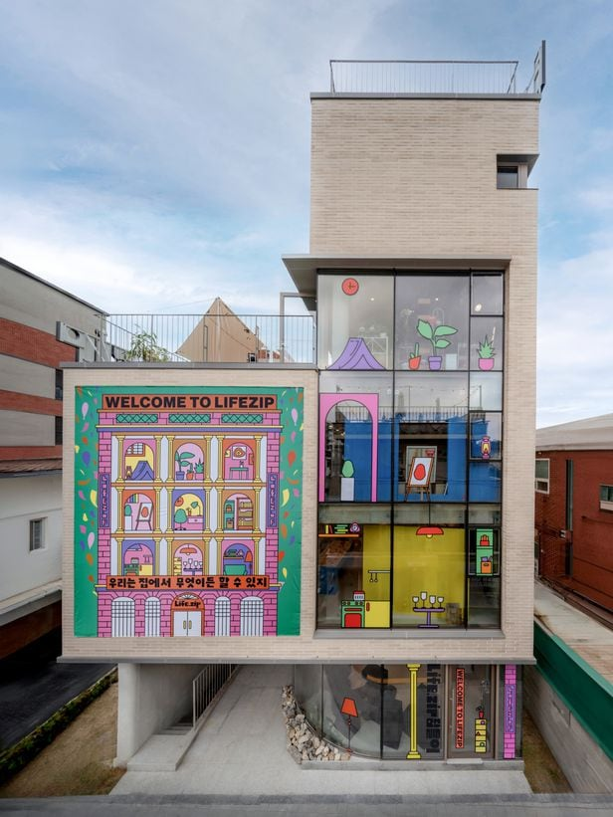
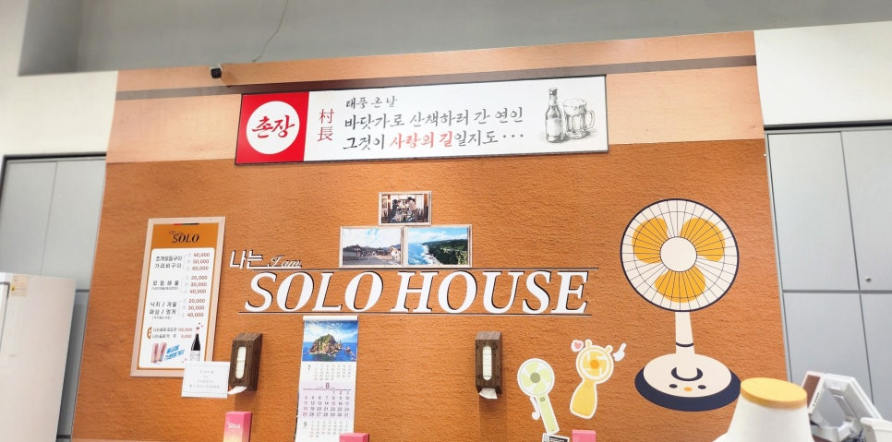

01 | Trend Report
일론 머스크 홀린 김예지, 진짜 모델 됐다
2024 파리올림픽 여자 공기권총 10m 은메달리스트 김예지가 모델로 ‘깜짝’ 데뷔했다.
패션 매거진 더블유(W) 코리아와 함께한 이번 화보에서 김예지는 세계적인 명품 브랜드 루이비통의 제품을 입고 독보적인 포스를 뿜어냈다. 화보는 공개 직후 관련 콘텐츠가 다음 카페 인기글에 소개되는 등 유저들의 뜨거운 반응을 얻었다.
김예지는 미국 유력 매체 NBC 선정 ‘2024 파리올림픽 10대 바이럴 스타‘로 등극한 2024 파리올림픽 최고의 스타다. 테슬라 CEO 일론 머스크가 트위터에 그녀를 언급하며 큰 화제가 되기도 했다.
난 광수, 넌 옥순… ‘나는 솔로’ 팝업스토어 오픈
‘나는 SOLO’(나는 솔로)가 프로그램 론칭 3년여 만에 처음으로 팝업스토어를 오픈하고 오프라인으로 시청자들을 만났다. 이번 팝업스토어는 AK플라자 홍대점에서 8월 23일부터 약 3주에 걸쳐 운영됐다.
현장에는 ‘플러팅 아이템 대방출!’이라는 슬로건 하에 젊은이들이 데이트할 때 필요한 상품들 위주로
굿즈가 준비됐다. 팝업스토어 외부 기둥에는 ‘나는 SOLO’의 시그니처인 출연자 12인의
‘이름 족자‘가 초대형으로 설치되고, 내부에는 실제 출연자들이 데이트를 즐겼던 촬영 세트장을 재현해 방문객이 실제 출연자가 된 느낌을 받을 수 있도록 했다.
한 방문객은 “프로그램 명장면을 회상할 수 있는 포토존이 인상적이었다”고 긍정적인 후기를 남겼다. 반면 일부에서는 “굿즈 가격이 지나치게 비싸다”는 지적도 나왔다.
‘왕방울 눈 · 2등신 캐릭터’ 하츄핑 열풍…왜?
KBS 2TV의 인기 애니메이션 ‘캐치! 티니핑‘이 전 연령층을 사로잡고 있다.
‘캐치! 티니핑’은 이모션 왕국 공주 로미가 지구에 흩어진 ‘티니핑‘을 찾는 이야기로, 1기부터 4기까지
100여 종의 캐릭터가 등장한다.
최근 개봉한 극장판 ‘사랑의 하츄핑’으로 ‘티니핑’은 새로운 전기를 맞았다. 영화의 흥행과 함께
인터넷상에서 관련 밈이 급속도로 퍼져나갔다. 4-6세 아이들의 부모들 사이에선 ‘파산핑‘, ‘등골핑’ 등
비싼 굿즈 가격을 풍자하는 밈이 유행하기 시작했고, 해당 밈은 영화평론가 이동진의 재치 있는 댓글로 더욱 화제가 됐다. 뿐만 아니라, 유명 유튜버 침착맨도 방송에서 티니핑 시리즈의 줄거리 및 캐릭터를 소개하며 성인층의 관심도를 높였고 ‘캐치! 티니핑’의 팬층이 전 연령대로 확대되는 데 기여했다.

Slide 3



01 | SNS Trend Report
[이달의 밈] 나만의 블랙스완 당신을 보고 첫눈에 반했습니다.
최근 트위터 등 각종 SNS 및 커뮤니티에서 심심치 않게 보이는 밈이 있다.
바로 ‘나만의 블랙스완 당신을 보고 첫눈에 반했습니다’, 일명 ‘블랙스완’ 밈이 SNS를 뜨겁게 달구고 있다. 해당 밈은 아이돌 그룹 키스오브라이프의 멤버 나띠의 일화에서 시작됐다.
나띠는 연습생 시절, 올블랙 패션으로 회사 앞 카페를 방문했다가 한 남성으로부터 “나만의 블랙스완
당신을 보고 첫눈에 반했습니다”라는 쪽지를 받은 에피소드를 팬들과 공유했다.
이 이야기가 트위터에서 실시간 인기글로 올라가며 밈으로 발전했다.
현재 이 밈은 다양한 연예 기사의 제목으로 활용되고 있으며, SNS 유저들은 자신이 좋아하는 아이돌의
올블랙 착장 사진과 함께 해당 멘트를 공유하는 등 다양한 분야에서 활용되는 밈으로 자리잡았다.
[이달의 콘텐츠] 트위스터스
영화 ‘미나리’ 정이삭 감독의 신작 ‘트위스터스’가 글로벌 흥행과 더불어 4DX 시너지로 주목받고 있다.
‘미나리‘로 전 세계를 휩쓴 정이삭 감독이 재난 블록버스터 ‘트위스터스‘로 돌아와 또 한 번 흥행 돌풍을 일으켰다. 1996년 개봉한 ‘트위스터‘의 28년 만의 리메이크인 이 영화는 7월 말 북미를 시작으로
전 세계에서 약 3,826억원의 흥행 수입을 기록했다. ‘트위스터스’는 미국 중부지역의 고질적
자연재해 토네이도를 쫓는 이들의 사투와 사랑을 그린 작품이다.
영화는 실감 나는 재난 특수효과로 토네이도의 위력을 생생하게 표현했을 뿐만 아니라, 피해 지역의
무너진 일상도 세심하게 묘사해 많은 관객들의 호평을 받았다. 특히, 4DX 상영과의 시너지로 SNS에서 화제를 모았고, 해당 영화를 상영한 CJ 4D플렉스 역시 이를 통해 8월 최고 실적을 기록했다고 한다.
[이달의 채널] 제규리
‘미룬이’ 제규리 채널, 의도치 않은 침묵으로 1,000만 뷰 영상의 주인공이 됐다.
개그맨 이제규의 '미룬이' 라이브 영상이 틱톡과 유튜브 쇼츠에서 각각 약 1,000만, 440만 조회수를 달성하며 화제다. '미룬이'는 할 일 미루는 어른들의 공감을 노린 곡으로, 지난 6월 '유튜브 팬페스트’에서
처음 선보여졌다. 영상 속 관객들의 어리둥절한 반응과 이어진 침묵, 그리고 이제규의 열정적인 호응 유도가 웃음을 자아냈다. 해당 영상은 인터넷에서 급속히 퍼졌고, “잔인해서 못 보겠다“, “기억해. 미룬이 사태” 등 유저들의 재치 있는 댓글과 함께 더욱 화제가 됐다.
이제규는 이를 활용해 자신의 유튜브 채널에 2차 콘텐츠를 만들었고, 유명 인플루언서들의 패러디로
인기가 더욱 높아졌다. 8월에는 유튜브 코리아 공식 계정에서도 소개되며 제규리 채널의 인기를 입증했다.

Slide 4

SKinno News 세부활동 보고

Slide 5
02 | SKinno News
■ 9월 총 트래픽 분석
9월 발행 콘텐츠 수는 총 14건이며(자료실 제외) UV 36,083 / PV 41,843의 수치로, 전월 대비 UV는 약 4.03% 감소, PV는 약 5.50% 감소
① 전월(’24년 7월) 대비 비교
: 7월 발행 콘텐츠 수 16건, UV 49,815 / PV 58,485와 비교했을 때, 콘텐츠 1건당 평균 UV는 7월 3,113 / 8월 2,506이며, 평균 PV는 7월 3,655 / 8월 2,951
→ 콘텐츠 1건당 평균 UV는 약 19.5%, PV는 약 19.26% 감소. 전월 게재된 <제임스 카터 기고문>콘텐츠가 특히 높은 성과를 달성해 월간 UV와 PV를 모두 매우 높은 수치로 끌어올렸으며, 이로 인해 단순 비교시에는 수치 하락
→ 8월 각 콘텐츠들이 안정적인 트래픽을 유지하며 균형 잡힌 성과를 보이며, 향후 지속적인 독자 유입과 트래픽 확보 가능성 등 잠재력을 확인할 수 있는 긍정적 지표
② 전년 동월(’23년 8월) 비교
: ’23년 8월 발행 콘텐츠 수는 총 29건으로, 게재 건수 차이는 14건 발생.
→ 콘텐츠 1건당 평균 UV와 PV 확인 시, ’23년 8월 콘텐츠 1건당 평균 UV 약 5,532 / PV 7,715 & ’24년 8월 콘텐츠 1건당 평균 UV 2,506 / PV 2,951
→ UV는 약 54.69%, PV는 61.74% 감소. 23년 8월은 기업 PR캠페인 영상 광고 집행의 영향으로, 평소 대비 압도적인 트래픽이 유입돼 큰 차이가 발생
작업 X
# ’23년 7월~8월 UV/PV에는 <23년 기업PR 캠페인 영상> 유튜브 광고 집행 시, 랜딩 페이지로 SKinno News 콘텐츠를 설정하여 해당 유입 수치 포함됨

Slide 6
02 | SKinno News
작업 X
■ 9월 총 트래픽 분석(캘린더형)
<SK이노베이션-SK E&S 합병안 통과> 소식의 영향으로 8/27(화) 가장 높은 일 UV를 기록했으며, 그 여파로 8/28(수) 역시 가장 높은 일 PV를 기록
→ SK이노베이션-SK E&S의 합병과 같은 기업의 미래 방향과 산업 구조 변화에 직접적인 영향을 미치는 대형 이슈가 독자들의 관심을 끌며 자연스러운 트래픽 증가로 이어진 것으로 추정
9일 <망원경으로 보는 ‘칠석‘> 콘텐츠의 SNS 연계발행 및 광고집행의 영향으로 8월 3주차 주말 및 월요일(10일~12일)까지의 수치가 다른 주차의 동일한 요일에 비해 상승한 것으로 파악
* 날짜(괄호 속 수치는 일 UV/ 일 PV)
* 초록색: 보도자료 / 파란색: 기획자료 / 보라색: 광고 집행 콘텐츠
9월 | 일 | 월 | 화 | 수 | 목 | 금 | 토
1주차 | 1 (695/789) | 2 (1,710/1,996) | 3 (1,648/1,969) | 4 (1,766/2,027) | 5 (1,667/1,910) | 6 (1,697/1,952) | 7 (929/1,032)
Contents |  |  | SK인천석유화학 ‘한 여름밤의 콘서트’ 진행 | SK이노베이션, 발달장애 아동들과 ‘행복 여정’ 나서 |  | 배터리 소재 전문가이자 반려견 사진작가?
Contents |  |  | 손때 묻어 누렇게 변한 케이스? 정말 우리가 잘못 관리한 걸까?
2주차 | 8 (767/863) | 9 (1,751/2,038) | 10 (1,650/1,883) | 11 (1,667/1,974) | 12 (1,579/1,911) | 13 (1,256/1,463) | 14 (571/653)
Contents | SK어스온, 말레이시아 광구 개발 타당성 검증 나선다 |  | 한화-SK, ‘불타지 않는 ESS’ 세계최초 개발… | SK에너지, 국내 최초 지속가능항공유 전용 생산라인 갖췄다
Contents |  |  |  | SK인천석유화학, 추석 맞이 ‘이웃사랑 나눔 행사’ 진행
3주차 | 15 (559/612) | 16 (534/593) | 17 (490/561) | 18 (622/686) | 19 (1,509/1,773) | 20 (1,378/1,565) | 21 (704/840)
Contents |  |  |  | 최태원式 사회문제 해결 플랫폼 ‘울산포럼’ 25일 열린다 | SK엔무브, 에코바디스 ESG 평가 ‘골드 등급’ 획득
4주차 | 22 (780/911) | 23 (1,496/1,773) | 24 (1,573/1,925) | 25 (1,389/1,560) | 26 (1,496/1,770) | 27 (1,341/1,559) | 28 (686/775)
Contents |  |  | [SKinno Tech] 아스팔트(Asphalt) |  | 최태원 회장, “AI는 개별 기업 아닌 산업 인프라로 구축해야 효율적“
Contents |  |  |  |  | “소원을 말해봐~♬” 위시 메이커(Wish Maker)
5주차 | 29 (824/938) | 30 (1,349/1,542)
Contents | SK이노베이션, AI∙DT 적용 설루션으로 미래 먹거리 확장한다

Slide 7
02 | SKinno News
작업 X
■ 콘텐츠 유형에 따른 월간 유입 분석
’24년 9월 발행 콘텐츠는 총 15건으로 전월 대비 1건 감소(’24년 7월 보도/기획 콘텐츠는 16건)
전월 대비 보도자료 콘텐츠의 수는 11건 → 9건으로 감소(2건)했으며, 보도자료 전체 UV는 25.09%, PV 30.27% 감소
→ 전체 PV가 약 30% 감소했음에도 불구, 일평균 UV 증감률은 6.24% 증가하고 일평균 PV 증감률은 미미한 수준인 0.68% 감소
→ 각 보도자료가 상대적으로 꾸준한 관심을 받았다는 것을 시사, 개별 보도자료 콘텐츠의 성과는 이전과 유사한 수준을 유지하고 있음을 확인
기획 콘텐츠의 수는 5건 → 6건으로 증가(1건)했으며, <데일리 슼슼> 콘텐츠 2건은 SNS 콘텐츠 베리에이션해 업로드한 콘텐츠.
→ 추후 SNS 게재 시 뉴스룸 콘텐츠 링크 삽입 등 추가 유입 전략 적용 시도 예정
데이터 비교
 | 6월 |  | 7월 |  | 8월 |  | 9월 |  | 전월 대비 증감 |  | 전월 대비 증감률
구분 | 보도자료 | 기획자료 | 보도자료 | 기획자료 | 보도자료 | 기획자료 | 보도자료 | 기획자료 | 보도자료 | 기획자료 | 보도자료 | 기획자료
UV 총합 | 943 | 1,668 | 1,678 | 8,827 | 1,257 | 1,060 | 878 | 1,236 | -573 | 370 | -39.49% | 42.7%
PV 총합 | 1,188 | 1,991 | 2,266 | 10,673 | 1,580 | 1,412 | 1,175 | 1,374 | -668 | 225 | -36.25% | 19.6%
UV 일평균 | 5.5 | 68.1 | 11.4 | 71.5 | 12.1 | 12.2 | 6.2 | 12.5 | -5 | -1 | -46.89% | -5.0%
PV 일평균 | 6.7 | 83.2 | 15 | 87.7 | 14.9 | 16.6 | 8.4 | 14.2 | -6 | -4 | -41.35% | -21.1%
콘텐츠 업로드수 | 15 | 3 | 11 | 5 | 9 | 6 | 10 | 4 | 0 | -1 | 0.00% | -20.0%
* 전월 대비 UV 증감률: (현재월 UV 총합-전월 UV 총합)/전월 UV 총합 (%)
전월 대비 PV 증감률: (현재월 PV 총합-전월 PV 총합)/전월 PV 총합 (%)

Slide 8
02 | SKinno News
작업 X
■ 8월 업로드 보도자료
<SK이노베이션 2024년 2분기 실적발표> 보도자료가 가장 높은 월간 UV와 PV 수치를 기록하고, 일간 UV, PV에서도 두번째로 높은 성과
→ 기업의 투자자와 이해관계자들이 빠르게 반응했을 가능성 및 기업 실적에 대한 투명한 정보 제공이 관심도를 높이는 중요 이슈임을 시사
<SK이노베이션-SK E&S 합병안 통과> 소식을 담은 보도자료가 가장 높은 일간 UV와 PV를 확보. 합병이라는 대형 이슈가 즉각적으로 대중의 주목을 끌었음을 보여줌
SNS 미러링 및 광고집행
발행일 | 포스트명 | 월간 UV |  | 월간 PV |  | 일간 UV |  | 일간 PV
24/09/03 | SK인천석유화학과 함께하는 우리동네 Culture Plus+ ‘한 여름밤의 콘서트’ 진행 |  | 39 |  | 51 |  | 1.4 |  | 1.8
24/09/04 | SK이노베이션, 발달장애 아동들과 ‘행복 여정’ 나서 | 1 | 242 | 1 | 307 | 3 | 9.0 |  | 11.4
24/09/08 | SK어스온, 말레이시아 광구 개발 타당성 검증 나선다 |  | 53 |  | 77 |  | 2.3 |  | 3.3
24/09/10 | 한화-SK, ‘불타지 않는 ESS’ 세계최초 개발… “글로벌 친환경 선박시장 공략” | 3 | 150 | 3 | 184 |  | 7.1 |  | 8.8
24/09/11 | SK에너지, 국내 최초 지속가능항공유 전용 생산라인 갖췄다 | 2 | 159 | 2 | 230 |  | 8.0 | 3 | 11.5
24/09/11 | SK인천석유화학, 추석 맞이 ‘이웃사랑 나눔 행사’ 진행 |  | 29 |  | 34 |  | 1.5 |  | 1.7
24/09/18 | 최태원式 사회문제 해결 플랫폼 ‘울산포럼’ 25일 열린다 |  | 74 |  | 89 |  | 5.7 |  | 6.8
24/09/19 | SK엔무브, 에코바디스 ESG 평가 ‘골드 등급’ 획득 |  | 55 |  | 87 |  | 4.6 |  | 7.3
24/09/26 | 최태원 회장, “AI는 개별 기업 아닌 산업 인프라로 구축해야 효율적“ |  | 54 |  | 87 | 2 | 10.8 | 1 | 17.4
24/09/29 | SK이노베이션, AI∙DT 적용 설루션으로 미래 먹거리 확장한다 |  | 23 |  | 29 | 1 | 11.5 | 2 | 14.5
1
1
3
3
3
2
2
3
2
1
1
2

Slide 9
02 | SKinno News
작업 X
■ 8월 업로드 기획자료
<망원경으로 보는 ‘칠석‘> 콘텐츠는 페이스북을 통해 가장 높은 유입을 기록. SNS 채널의 적극적인 활용을 통해 높은 클릭률 및 콘텐츠 확산에 큰 기여
<에너지食-등유가 비행기를 띄운다> 콘텐츠는 가장 높은 일간 UV와 PV 수치를 확보. 시리즈 콘텐츠가 독자들에게 지속적인 관심과 흥미를 유발한 것으로 추정
<SK엔텀 해무사들을 만나다> 콘텐츠는 직접유입 및 네이버 검색을 통해 높은 유입율을 기록
→ 특히, 방문자들의 평균 참여시간이 각각 1분 17초와 1분 26초로 전체 평균 참여시간인 1분 1초보다 길어 독자들의 높은 관심과 몰입도를 확인
<데일리 슼슼> 콘텐츠는 SNS 게재 후 수 일 뒤 업로드하며 게재일을 이전 날짜로 지정해 뉴스룸 메인 및 카테고리 상단에 미노출돼 다소 저조한 트래픽 기록
→ 추후 SNS 업로드 일자와 동일한 날짜에 업로드 및 SNS 캡션에 스키노뉴스 콘텐츠 URL 포함 시도 예정
SNS 미러링 및 광고집행
발행일 | 포스트명 | 월간 UV |  | 월간 PV |  | 일간 UV |  | 일간 PV
24/09/03 | 손때 묻어 누렇게 변한 케이스? 누군가 밟아서 하얗게 변한 의자? 정말 우리가 잘못 관리한 걸까? | 1 | 998 | 1 | 1,087 | 2 | 35.6 | 2 | 38.8
24/09/06 | 배터리 소재 전문가이자 반려견 사진작가? SK아이이테크놀로지 폴란드 법인 구성원, ‘우카시 그루젠(Łukasz Grudzień)’의 행복한 이중생활! | 3 | 190 | 3 | 225 | 3 | 7.6 | 3 | 9.0
24/09/24 | [SKinno Tech] 더 안전하고 편리한 주행을 책임지는 주인공! 아스팔트(Asphalt) |  | 48 |  | 62 |  | 6.9 |  | 8.9
24/09/26 | “소원을 말해봐~♬” 아이의 소중한 꿈을 현실로 만드는 위시 메이커(Wish Maker) | 2 | 362 | 2 | 442 | 1 | 72.4 | 1 | 88.4
1
1
2
2
3
3
3
3
2
2
1
1

Slide 10
02 | SKinno News
작업 X
■ 8월 주목 받은 포스트 (신규)
SNS 연계발행 및 광고 집행한 기획 콘텐츠 2건(<망원경으로 보는 ‘칠석‘>, <에너지 -등유가 비행기를 띄운다>이 각각 87%, 75%의 페이스북 유입율을 보이며 높은 월간 UV/PV를 확보
<SK이노베이션-SK E&S 합병> 관련, 여러 건의 보도자료 포스트가 구글 검색을 통해 높은 유입율을 기록한 점이 주목
또한, <SK이노베이션/SK E&S 합병에 대해 알아보기> 콘텐츠는 직접유입 약 27%, 구글검색 약 23%로, 절반 가까운 트래픽이 검색을 통해 유입되었음을 확인
→ 이번 합병이 내부적 이해관계자뿐만 아니라 대중들 사이에서도 높은 주목을 받고 있음을 시사
SNS 미러링 및 광고집행
발행일 | 포스트명 | 월간 UV | 월간 PV | 유입 경로
24/9/3 | 손때 묻어 누렇게 변한 케이스? 누군가 밟아서 하얗게 변한 의자? 정말 우리가 잘못 관리한 걸까? | 998 | 1,087 | - Facebook (85%) - Google 검색 (8%)
24/9/26 | “소원을 말해봐♬” 아이의 소중한 꿈을 현실로 만드는 위시 메이커(Wish Maker) | 362 | 442 | - Facebook (82%) - 직접유입 (7%)
24/9/4 | SK이노베이션, 발달장애 아동들과 ‘행복 여정’ 나서 | 242 | 307 | - Facebook (68%) - Google 검색 (7%)
24/9/11 | SK에너지, 국내 최초 지속가능항공유 전용 생산라인 갖췄다 | 159 | 230 | - Google 검색 (40%) - 직접유입 (31%)
24/9/6 | 배터리 소재 전문가이자 반려견 사진작가? SK아이이테크놀로지 폴란드 법인 구성원, ‘우카시 그루젠(Łukasz Grudzień)’의 행복한 이중생활! | 190 | 225 | - Facebook (60%) - 직접유입 (12%)
24/9/10 | 한화-SK, ‘불타지 않는 ESS’ 세계최초 개발… “글로벌 친환경 선박시장 공략” | 150 | 184 | - Google 검색 (44%) - 직접유입 (23%)

Slide 11
02 | SKinno News
작업 X
■ 8월 주목 받은 포스트 (전체)
SK이노베이션의 기술을 소개한 <형태에 따른 전기차 배터리 특성> 콘텐츠가 네이버 검색을 통해 약 17%의 유입을 확인. 특히 2차전지사 취업스터디 네이버 카페에서 해당 콘텐츠가 공유되며 높은 PV를 확보
<제임스 카터 기고문> 콘텐츠의 전체 평균 참여시간은 1분 49초로, 기고문의 주제가 정보 전달력이 강함과 동시에 독자들에게 매력적으로 다가왔다는 의미로 해석 가능
→ 구글 검색 사용자들이 약 1분 47초, 직접유입은 2분 4초, 네이버 블로그를 통해 유입된 사용자는 2분 33초로, 다양한 유입 경로의 독자들이 콘텐츠를 주의 깊게 소비한 것으로 확인됨
SNS 미러링 및 광고집행
발행일 | 포스트명 | 월간 UV | 월간 PV | 유입 경로
18/5/16 | 패션의 완성은 운동화! 운동화 끈 예쁘게 묶는 법 TOP 5 | 1,136 | 1,251 | - Google 검색 (58%) - Naver 검색 (26%)
24/9/3 | 손때 묻어 누렇게 변한 케이스? 누군가 밟아서 하얗게 변한 의자? 정말 우리가 잘못 관리한 걸까? | 998 | 1,087 | - Facebook (85%) - Google 검색 (8%)
24/1/24 | [카드뉴스] "액체에 전자기기를 담근다?” - AI시대, 꼭 필요한 차세대 열관리 기술 ‘액침냉각’ | 637 | 762 | - Google 검색 (89%) - 직접유입 (4%)
24/7/9 | [전지적 배터리 시점] ② 2차전지 성능을 좌우하는 ‘네 가지 속사정’ 파헤치기 | 553 | 717 | - Google 검색 (83%) - 직접유입 (10%)
22/12/10 | “일반 휘발유와 고급 휘발유, 어떤 차이가 있을까?” | 573 | 605 | - Google 검색 (82%) - Naver 검색 (8%)
21/6/17 | 각형, 원통형, 파우치형… 형태에 따른 전기차 배터리 특성 | 434 | 517 | - Google 검색 (92%) - Naver 검색 (3%)

Slide 12
02 | SKinno News
작업 X
■ 전체 기간 주목 받은 포스트 유입 검색어
날짜 | 포스트명 | 인기 검색어 | 클릭 수 | 노출 | CTR
21/6/17 | 각형, 원통형, 파우치형… 형태에 따른 전기차 배터리 특성 | 각형 배터리 | 50 | 563 | 8.9%
 |  | 파우치형 배터리 | 42 | 361 | 11.6%
 |  | 각형 원통형 파우치형 | 10 | 20 | 50%
 |  | 각형 셀 | 8 | 39 | 20.5%
 |  | 각형배터리 | 7 | 128 | 5.5%
24/1/24 | [카드뉴스] "액체에 전자기기를 담근다?” - AI시대, 꼭 필요한 차세대 열관리 기술 ‘액침냉각’ | 액침냉각 | 328 | 1,700 | 19.3%
 |  | 플루이드 냉각 | 36 | 128 | 28.1%
 |  | 액침 냉각 | 28 | 138 | 20.3%
 |  | 액침냉각 원리 | 26 | 109 | 23.9%
 |  | 데이터센터 액침냉각 | 17 | 72 | 23.6%
24/1/24 | 여름밤, 망원경으로 보는 견우와 직녀의 러브 스토리… 칠석(七夕) | 견우와직녀 | 1 | 3 | 33.3%
 |  | 칠석 | 0 | 162 | 0%
 |  | 七夕 | 0 | 44 | 0%
 |  | 견우성 | 0 | 25 | 0%
 |  | 칠석 은하수 | 0 | 12 | 0%
24/7/4 | [기고] 미국에서 전기차(BEV)의 미래가 여전히 유망한 이유 – 캐나다 ‘비전 모빌리티’ 수석 컨설턴트, 제임스 카터(James Carter) | 전기차 미래 | 63 | 184 | 34.2%
 |  | 전기차 전망 | 38 | 300 | 12.7%
 |  | 미국 전기차 | 32 | 293 | 10.9%
 |  | 전기차의 미래 | 17 | 48 | 35.4%
 |  | 미국 전기차 시장 | 17 | 47 | 36.2%
24/8/1 | [SK이노베이션 2024년 2분기 실적 발표] 2024년 상반기 매출액 37조 6,542억원, 영업이익 5,789억원 달성… 하반기도 지속 성장 전망 | sk이노베이션 전망 | 13 | 89 | 14.6%
 |  | sk이노베이션 실적 | 13 | 49 | 26.5%
 |  | sk온 2분기 실적 | 11 | 47 | 23.4%
 |  | sk on 실적 | 7 | 25 | 28%
 |  | sk이노베이션 2분기 실적 | 7 | 20 | 35%
* 전체 기간 주목 받는 콘텐츠 중 현재 스키노뉴스룸 기조와 맞지 않는 과거 연성 콘텐츠(머플러/운동화 끈 등의 주제)는 위 리스트에서 제외
** 구글 서치콘솔 내 웹 페이지 검색 결과 기준(검색기준: 2024.8.1-2024.8.31)

Slide 13
02 | SKinno News
작업 X
■ 월간 방문 유입 검색어 분석(연성 검색어 제외)
연성 검색어를 제외한 8월 월간 방문 유입 검색어 CTR을 살펴보면, ‘전기차 미래’(34.2%)> ’고급휘발유 차이’(33.5%)> ’석유 고갈’(29.8%) 순으로 높은 클릭율을 기록
→ 특히 최근 전기차의 미래에 대한 유망한 전망을 다룬 <제임스 카터 기고문> 콘텐츠와 석유 고갈에 관한 내용을 담은 <팩트체크해油 – 석유고갈론> 콘텐츠가 주요 검색어에서 높은 유입을 기록한 것으로 확인
‘고급휘발유 차이’, ‘액침냉각’ 등 SK이노베이션의 기술을 소개하는 키워드도 꾸준히 높은 검색어 클릭 수 및 CTR을 기록 중
해당 * 구글 서치 콘솔 내 ‘검색 결과에서의 실적‘ 중 ‘웹 페이지‘ 데이터를 기반으로 분석
순위 | 7월(24. 07. 01~ 07. 31) |  |  |  | 8월(24. 08. 01~ 08. 31)
 | 검색어 | 클릭 수 | 노출 | CTR | 검색어 | 클릭 수 | 노출 | CTR
1 | 액침냉각 | 373 | 1,376 | 27.1% | 액침냉각 | 332 | 1,701 | 19.5%
2 | sk엔텀 | 122 | 863 | 14.1% | 고급휘발유 차이 | 92 | 275 | 33.5%
3 | sk enterm | 99 | 269 | 36.8% | sk이노베이션 합병 | 64 | 5,486 | 1.2%
4 | v2l | 85 | 2,144 | 4% | 전기차 미래 | 63 | 184 | 34.2%
5 | sk이노베이션 | 79 | 12,087 | 0.7% | sko | 62 | 1,532 | 4%
6 | 고급휘발유 차이 | 71 | 262 | 27.1% | sk이노베이션 | 59 | 8,839 | 0.7%
7 | global boiling | 68 | 381 | 17.8% | 석유 고갈 | 53 | 178 | 29.8%
8 | 석유 고갈 | 61 | 186 | 32.8% | 항공유 | 52 | 695 | 7.5%
9 | 항공유 | 60 | 731 | 8.2% | Global boiling | 50 | 1,584 | 3%
10 | pbat | 56 | 731 | 7.7% | 각형 배터리 | 48 | 361 | 11.6%
# 기존 연성 콘텐츠 ‘신발끈 예쁘게 묶는법’, ‘운동화 끈 예쁘게 묶는법’은 각각 8월 검색어 순위 2순위, 3순위에 올랐으나 본 표에서는 제외함

Slide 14
02 | SKinno News
■ 월간 방문 유입 경로 분석
구분 | 8월 | 9월 | 전달대비변화
검색 | 19,401(75.03%) | 20,312(76.42%) | ▲911 (▲1.39%p)
직접유입 | 4,406(17.04%) | 3,462(13.03%) | ▼944 (▼4.01%p)
타사이트 | 1,049(4.06%) | 1,062(4.00%) | ▲13 (▼0.06%p)
SNS 오가닉 | 971(3.76%) | 1,708(6.43%) | ▲737 (▲2.67%p)
영상매체 | 15(0.06%) | 20(0.08%) | ▲5 (▲0.02%p)
유료검색 | 6(0.02%) | 9(0.03%) | ▲3 (▲0.01%p)

Slide 15
02 | SKinno News
■ 9월 업로드 자료실 콘텐츠
발행일 | 포스트명
24/09/03 | [사진] SK인천석유화학과 함께하는 우리동네 Culture Plus+ ‘한 여름밤의 콘서트’ 진행
24/09/04 | [사진] SK이노베이션, 발달장애 아동들과 ‘행복 여정’ 나서
24/09/10 | [사진] 한화-SK, ‘불타지 않는 ESS’ 세계최초 개발… “글로벌 친환경 선박시장 공략”
24/09/11 | [사진] SK에너지, 국내 최초 지속가능항공유 전용 생산라인 갖췄다
24/09/11 | [사진] SK인천석유화학, 추석 맞이 ‘이웃사랑 나눔 행사’ 진행
24/09/18 | [사진] 최태원式 사회문제 해결 플랫폼 ‘울산포럼’ 25일 열린다
24/09/26 | [사진] 최태원 회장, “AI는 개별 기업 아닌 산업 인프라로 구축해야 효율적“
24/09/29 | [사진] SK이노베이션, AI∙DT 적용 설루션으로 미래 먹거리 확장한다
* 자료실 콘텐츠는 월말~익월 초 게재하여 별도 UV/PV 미포함(수치 미미)

Slide 16
02 | SKinno News
작업 X
■ 뉴스레터 발송 결과
- 8/2(금), 8/9(금), 8/16(금), 8/23(금), 8/30(금)
■ 뉴스레터 인게이지먼트
전달 대비 일반 구독자 증감 현황
7/26(금) | 8/30(금)
395 | 409 (▲14)
뉴스레터 인게이지먼트
* 전월 마지막 주 및 당월 마지막 주 수치 기준
월간 평균 수신확인율
29.64%(▲2.52%p)
월간 평균 URL 클릭수
35.4건 (▲10.15건)
■ 월간 인기 콘텐츠
순 | 클릭수 | 콘텐츠
1 | 20 | SK이노베이션/SK E&S 합병에 대해 알아보기
2 | 8 | SK이노베이션-SK E&S 합병안 압도적 찬성으로 통과… ”자산 100조원 규모 아태 최대 민간 에너지기업 첫발”
3 | 6 | SK Innovation enhances shareholder communication ahead of merger with SK E&S
4 | 6 | [SK이노베이션 2024년 2분기 실적 발표] 2024년 상반기 매출액 37조 6,542억원, 영업이익 5,789억원 달성… 하반기도 지속 성장 전망
5 | 5 | SK이노베이션, 다양한 방식으로 주주 소통 통해 합병 시너지 알려
▲ 2024.06.07.~2024.08.30.

Slide 17
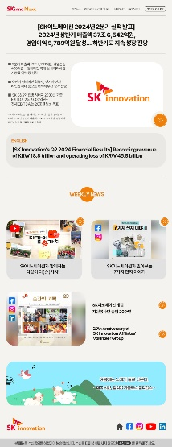
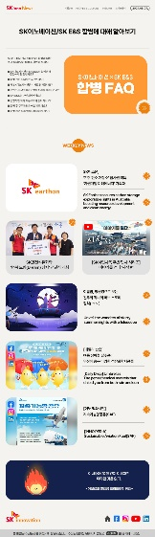
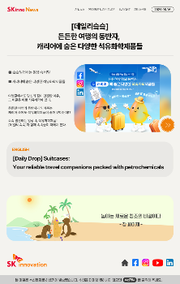
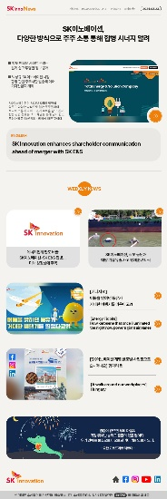
02 | SKinno News
작업 X
■ 뉴스레터 발송 결과
* 괄호 속 숫자는 전 주 대비 구독자수 변화 추이
8/2(금)
8/9(금)
수신확인율: 27.8% / 104건
구독자수: 395 (▲6)
수신확인율: 31.6% / 260건
구독자수: 394(▼1)
순 | 콘텐츠 | 클릭수
1 | [SK이노베이션 2024년 2분기 실적 발표] 2024년 상반기 매출액 37조 6,542억원, 영업이익 5,789억원 달성… 하반기도 지속 성장 전망 | 6
2 | 순간의 기록 | 3
순 | 콘텐츠 | 클릭수
1 | SK이노베이션/SK E&S 합병에 대해 알아보기 | 20
2 | SK어스온, 호주 ‘탄소 저장소’ 탐사권 획득… ‘자원개발∙미래에너지’ 가속화 | 2
8/16(금)
8/23(금)
수신확인율: 30.2% / 117건
구독자수: 402 (▲8)
수신확인율: 28% / 108건
구독자수: 406명(▲4)
순 | 콘텐츠 | 클릭수
1 | [데일리슼슼] 캐리어에 숨은 다양한 석유화학제품들 | 6
순 | 콘텐츠 | 클릭수
1 | SK Innovation enhances shareholder communication ahead of merger with SK E&S | 6
2 | SK이노베이션, 다양한 방식으로 주주 소통 통해 합병 시너지 알려 | 5
3 | 에너지업계 판도 바꿀 SK이노베이션-SK E&S 합병… 미래 성장성에 주목 | 4

Slide 18
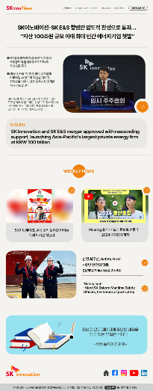
02 | SKinno News
작업 X
■ 뉴스레터 발송 결과
8/30(금)
수신확인율: 30.6% / 121건
구독자수: 409 (▲6)
순 | 콘텐츠 | 클릭수
1 | SK이노베이션-SK E&S 합병안 압도적 찬성으로 통과… ”자산 100조원 규모 아태 최대 민간 에너지기업 첫발” | 8
2 | SK이노베이션, 교육 소외 농어촌 아이들 위해 도서관 짓는다 | 4

